Slide 1
Projekat Zatvor Tim SLOm
Članovi:
Suljić Haris
Lemeš Faris
Omeragić Tarik
Muminović mia

Slide 2
Analiza Sistema
svrha sistema je centralizirano upravljanje i nadzor u gotovo svim segmentima jedne ovakve ustanove.
sistem treba da omogući zaposlenima u zatvoru različite funkcionalnosti u cilju lakšeg obavljanja posla, kao što su:
stvaranje profila zatvorenika, tj. dosjea i zdravstvenog kartona, kao i uvid u isti
smještanje zatvorenika u ćelije
komunikacija između osoblja zatvora
kontrola sigurnosnog sistema
praćenje resursa (kantina, ambulanta)
prijave na sistem sa različitim privilegijama

Slide 3
Procesi koji su vezani za funkcionalnosti:
dolaskom zatvorenika u zatvor stvara se dosje sa svim potrebnim podacima. u toku stvaranja profila vrši se i popis stvari koje je zatvorenik imao te se podvrgava ljekarskom pregledu.
ljekar otvara zdravstveni karton zatvorenika te čipuje zatvorenika (ukoliko je moguće).
komunikacija korisnika sistema se može vršiti putem komentara.
u slučaju pobune ili bilo kakve druge potrebe čuvari aktiviraju alarm.
posjetilac može podnijeti zahtjev za posjetu putem čuvara koji ga dalje prosljeđuje upravniku. upravnik odobrava ili odbija zahtjev te informiše čuvara.
radnici u kantini i ambulanti provjeravaju stanje zaliha te u slučaju potrebe šalju zahtjev za narudžbu.

Slide 4
Akteri:
upravnik zatvora (potpuna kontrola sistema)
upravnici sektora (kontrola nad sektorom)
finansijski savjetnik (kontrolisanje budžeta)
medicinski radnici (pristup zdravstvenim kartonima zatvorenika kao i izmjena istih)
radnici u kantini (pristup resursima kantine)
stražari (na ogradi/zidu, mogućnost aktivacije alarma)
čuvari (unutar zatvora, mogućnost aktivacije alarma i kontrole ćelija)
zatvorenici

Slide 5
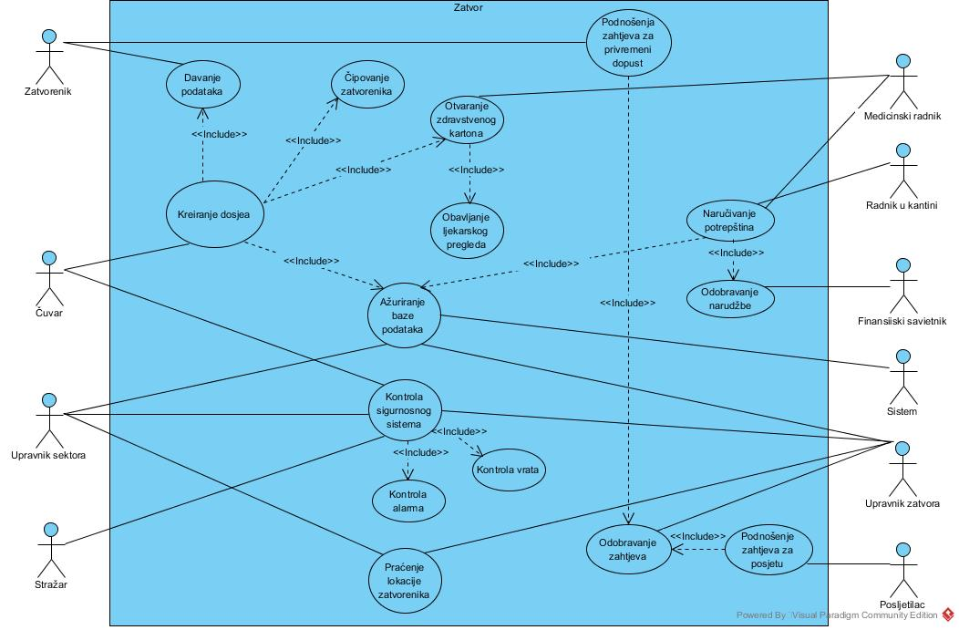
Use case dijagram

Slide 6
scenarij
na osnovu use case dijagrama formirani su određeni scenariji mogućih događaja. na slikama je prikazan primjer jednog od mogućih scenarija, glavni tok kao i njegov alternativni tok.
Naziv | Prijem zatvorenika
Opis | Na osnovu podataka o zatvoreniku čuvar kreira profil zatvorenika
Vezani zahtjevi | Provjera zdravstvenog stanja zatvorenika
Preduvjet | Siguran dolazak zatvorenika u zatvor. Korisnik mora imati interfejs za unos podataka.
Posljedice-uspješan završetak | Zatvorenik smješten u ćeliju
Posljedice-neuspješan završetak | Zdravstveno stanje zatvorenika nije odgovarajuće. Smješta se u ambulantu.
Primarni akteri | Zatvorenik, čuvar, medicinski radnik
Glavni tok | Zatvorenik daje podatke. Čuvar provjera da li se nalazi u bazi podataka. Obavlja zdravstveni pregled, te se smješta u ćeliju.

Slide 7
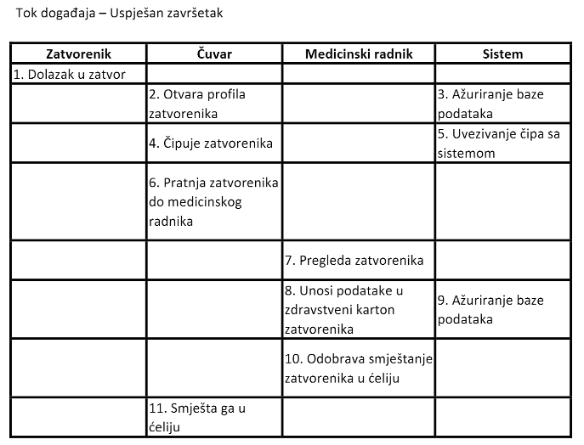
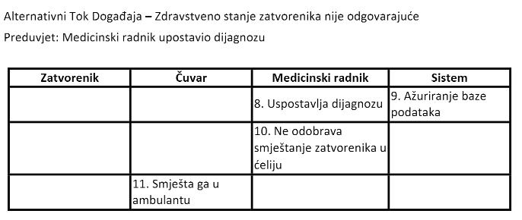
scenarij

Slide 8
Dijagrami aktivnosti
na osnovu scenarija, kreirani su dijagrami aktivnosti za:
prijem zatvorenika
podnošenje zahtjeva za posjetu
podnošenje zahtjeva za dopust

Slide 9
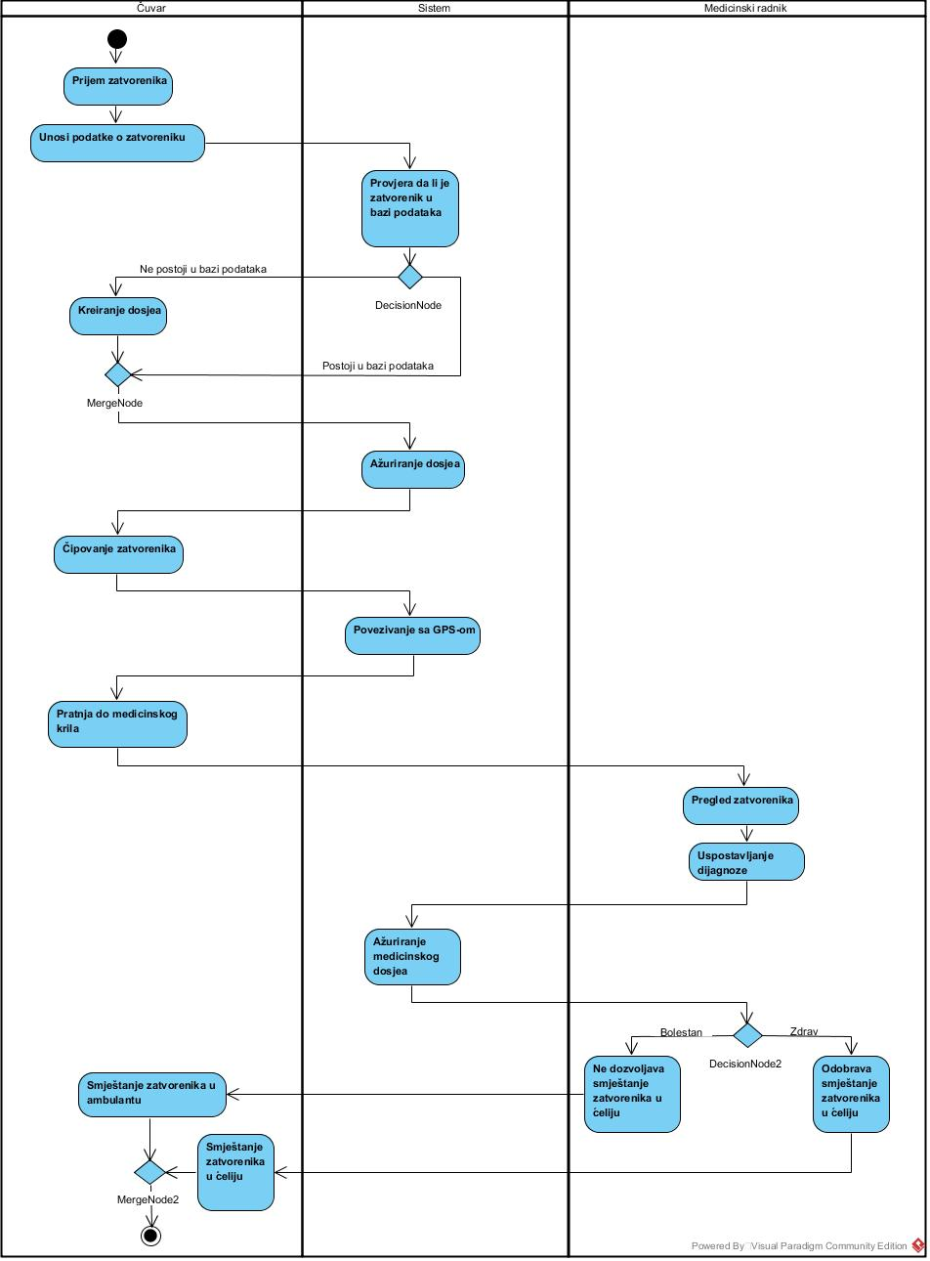
1. Prijem zatvorenika

Slide 10
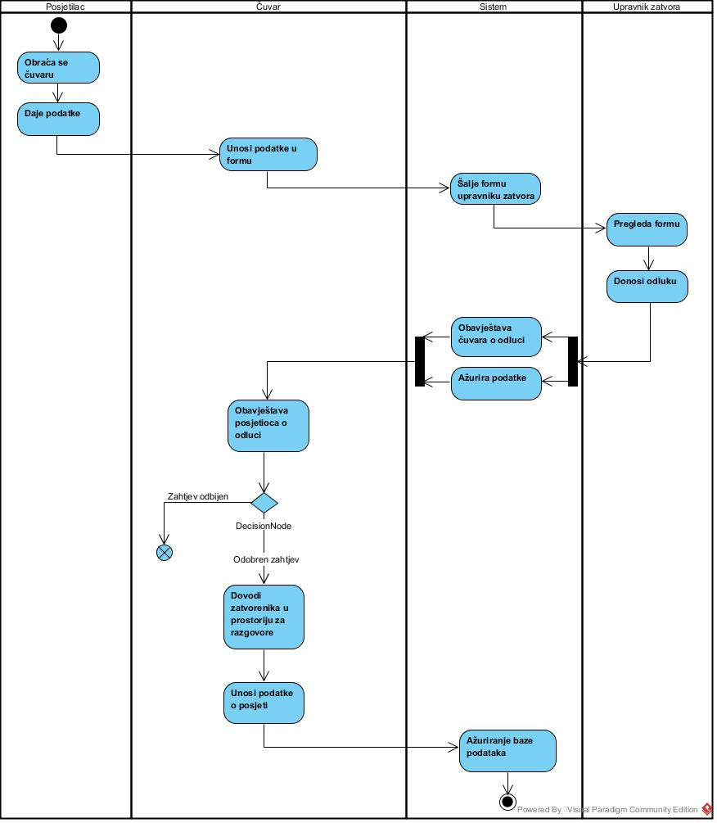
2. Podnošenje zahtjeva za posjetu

Slide 11
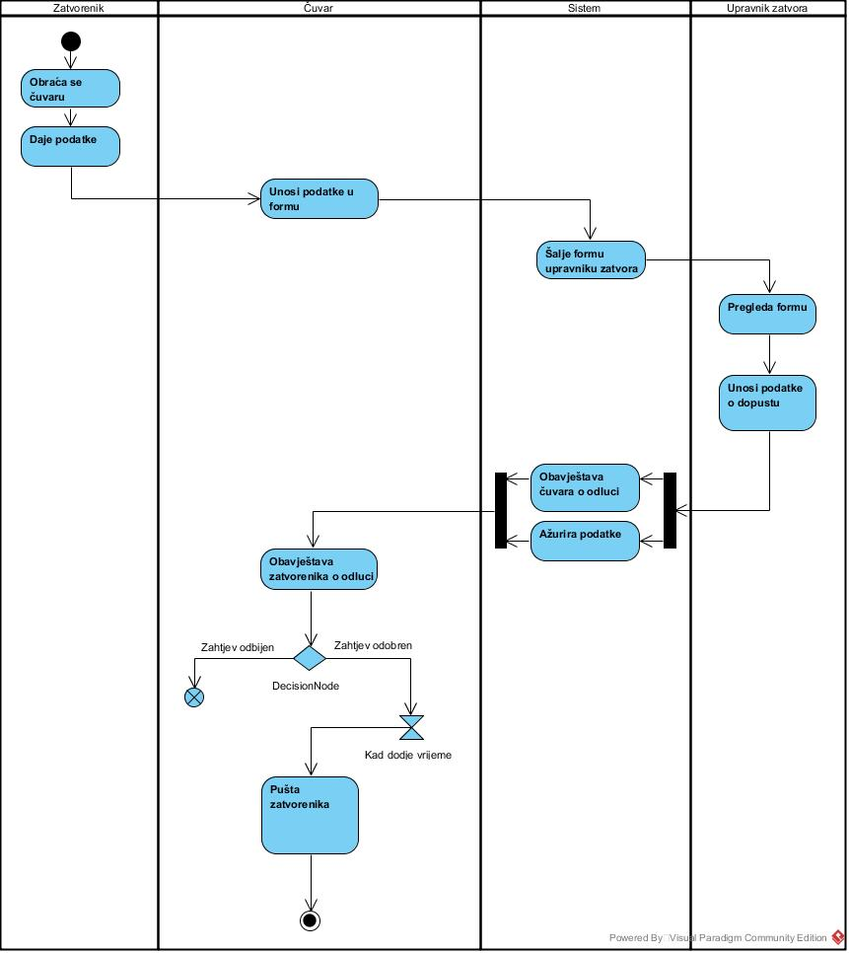
3. Podnošenje zahtjeva za dopust

Slide 12
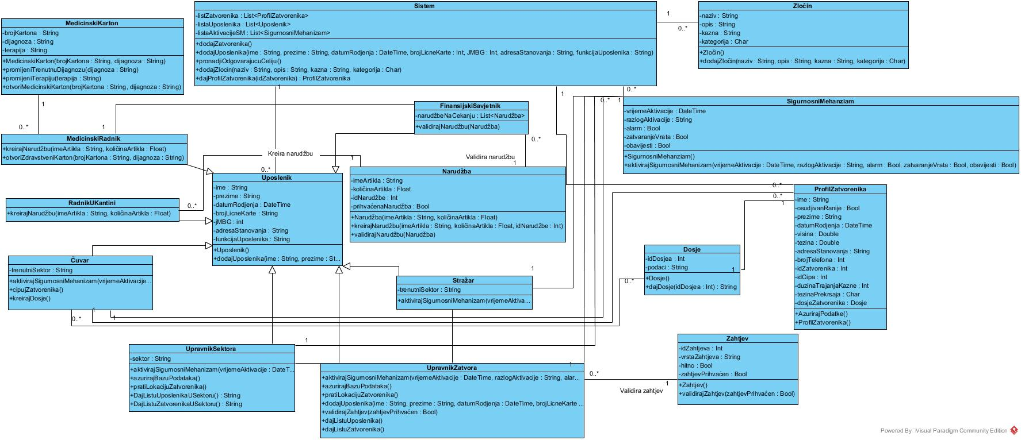
Dijagram klasa

Slide 13
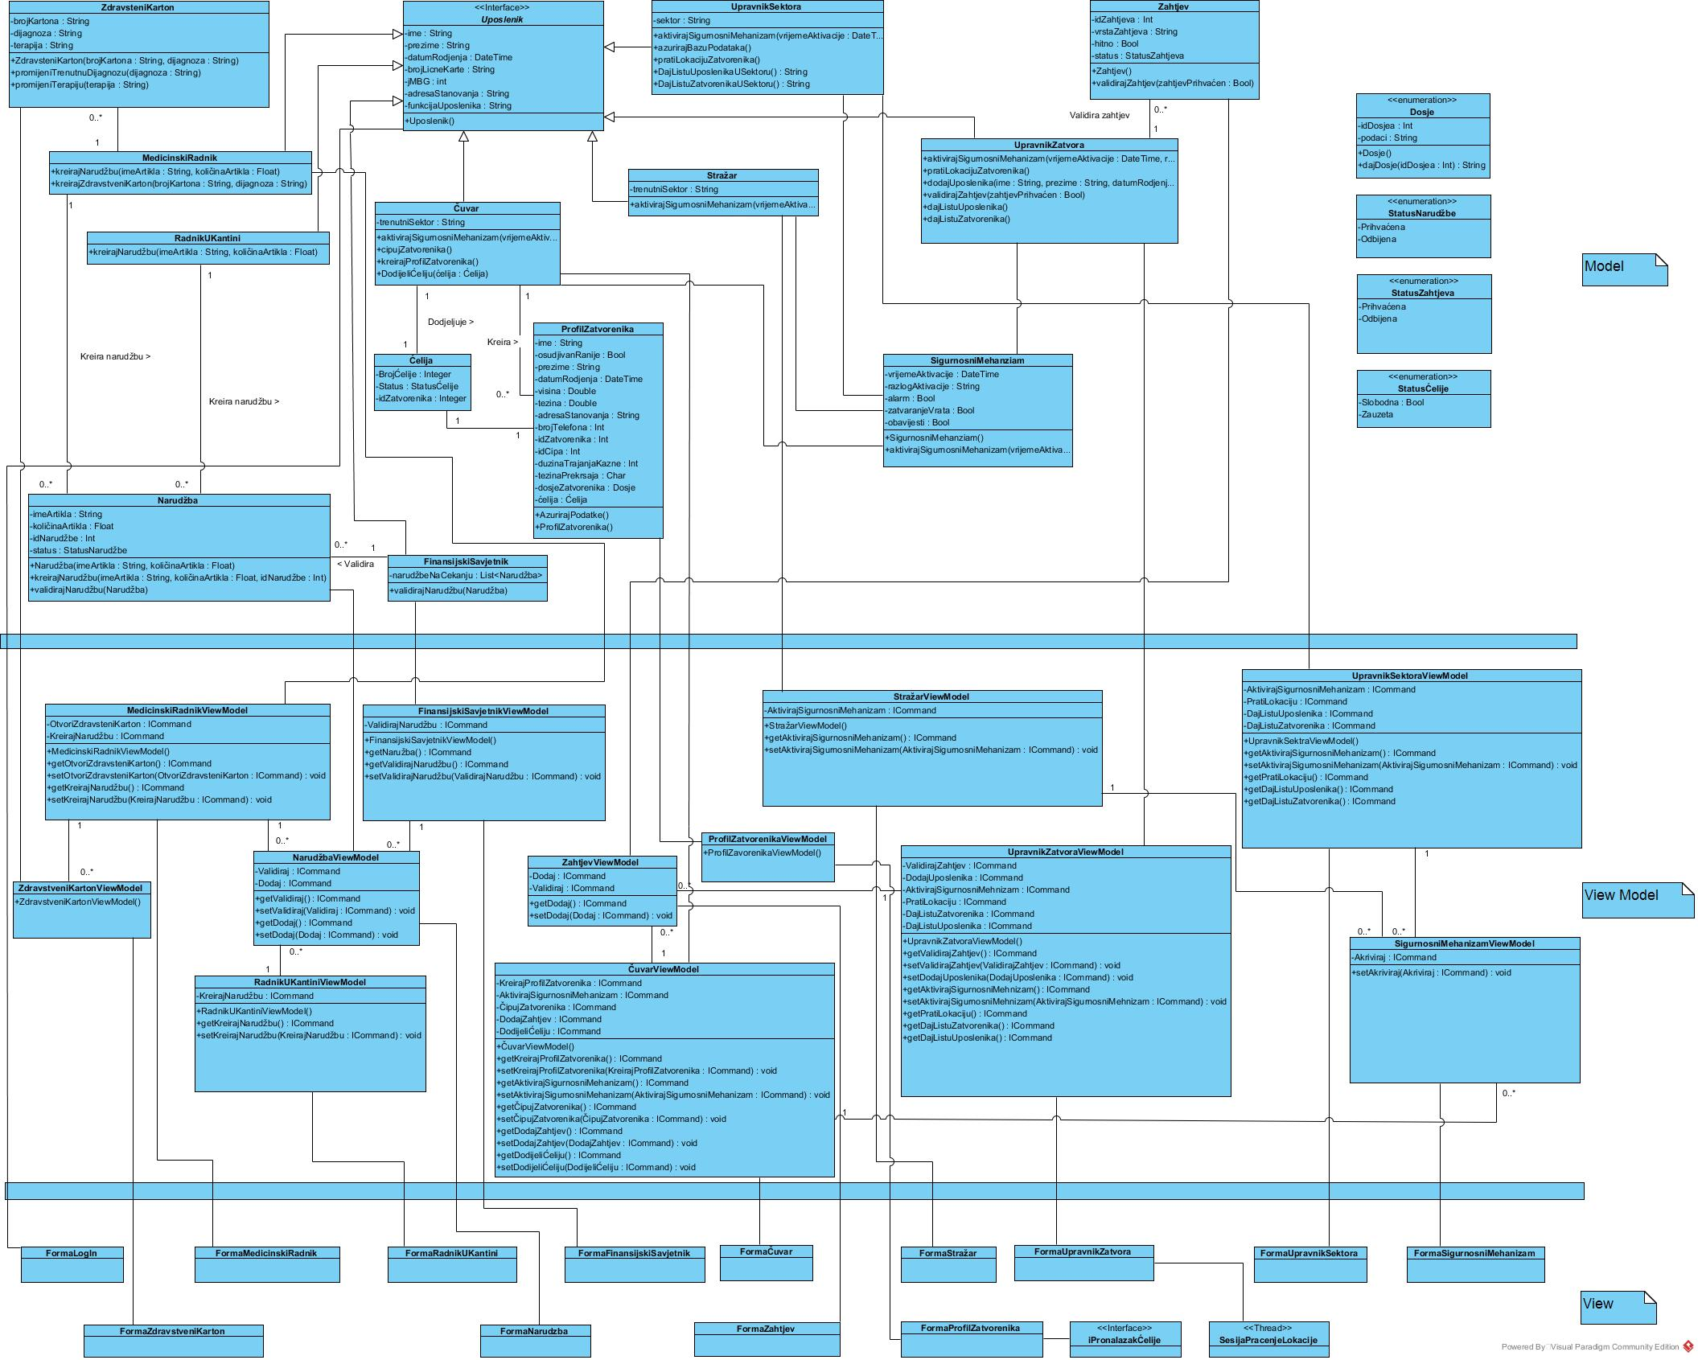
Dijagram klasa - MVVm

Slide 14
Paterni koji su iskorišteni za dijagram klasa:
command – određeni zahtjev uzima kao objekat te ga prosljeđuje dalje (odabir određene komande koja će odraditi ažuriranje trenutnih podataka ili undo/redo prilikom kreiranja profila zatvorenika)
facade – jedinstven interfejs za skupinu različitih uposlenika (iz login forme slijede forme koje odgovaraju uposlenicama koji se logiraju)
factory – definiše interfejs za kreiranje objekata (narudžbe ili zahtjevi)
observer – stvara ovisnost između određenih objekata tako da kada se promjeni stanje jednog, automatski se mijenja i stanje ostalih (aktivacija alarma)
strategy – definiše različite algoritme koji se mogu naizmjenično koristiti (promjena terapije)

Slide 15
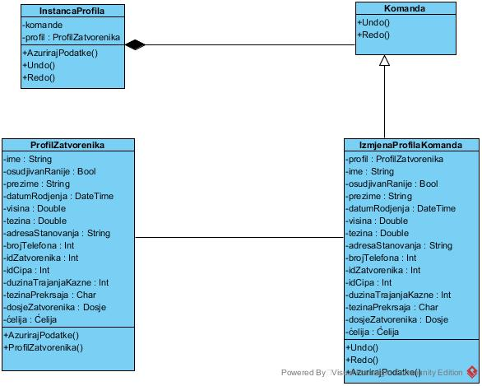
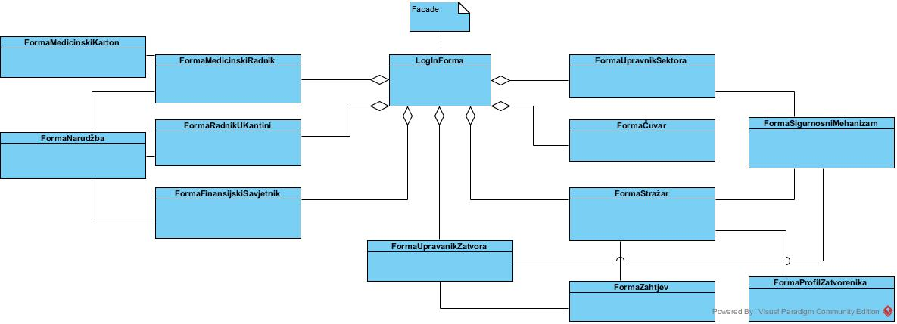
Command i facade pattern

Slide 16
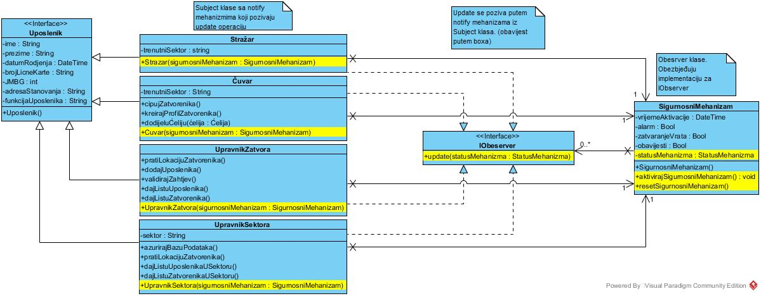
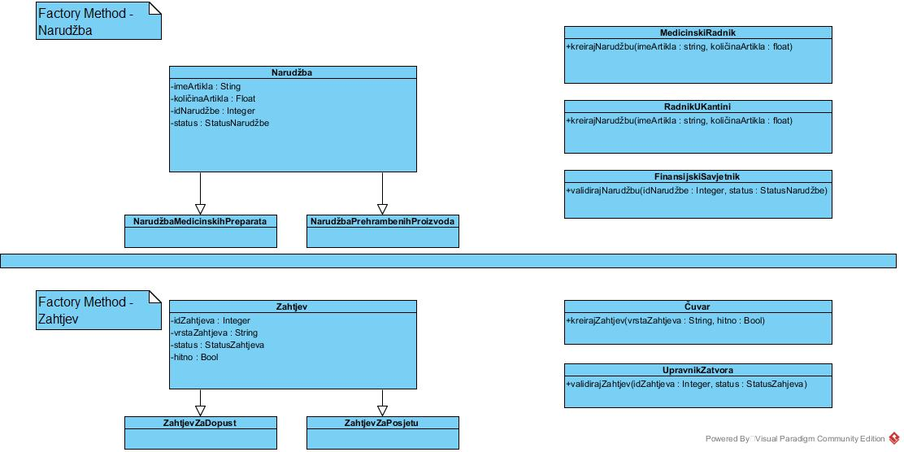
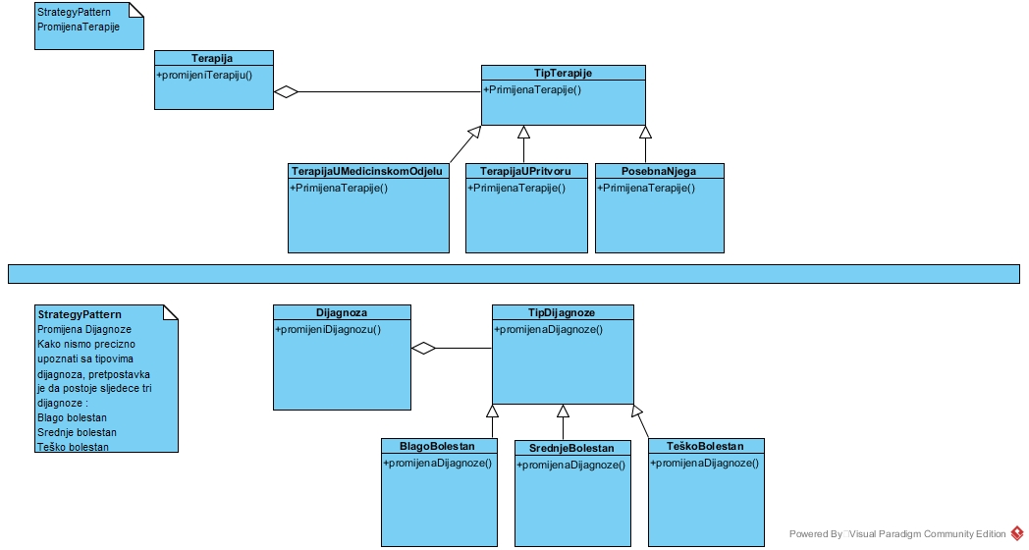
Factory, observer i strategy pattern

Slide 17
realizacija aplikacije će se izvršiti na windows visual studio platformi.
vanjki uređaji koji su u planu da se koriste:
usb kamera koja će se koristiti prilikom stvaranja profila zatvorenika
zvučnici za alarm
step motor i arduino koji će se koristiti za kontrolu vrata ćelija
dalje su prikazane neke od formi koje će se koristiti prilikom razvoja sistema .

Slide 18
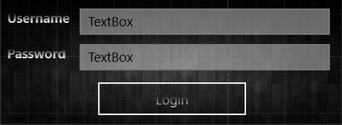
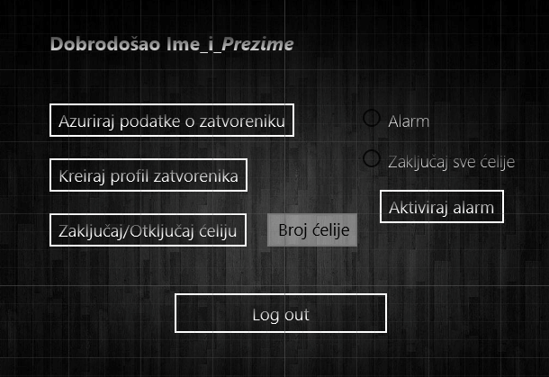
Izgled formi
prikaz forme za login na sistem
prikaz forme čuvara nakon logina

Slide 19
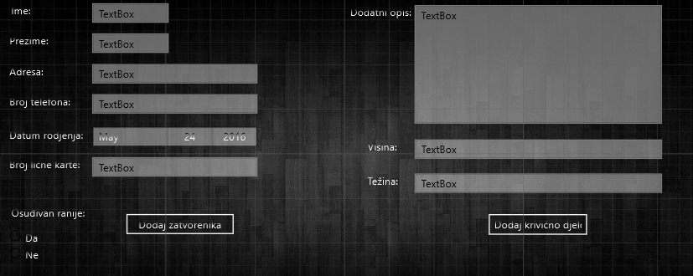
Izgled formi
prikaz forme za stvaranje profila zatvorenika

Slide 20
Hvala na pažnji

